Slide 1
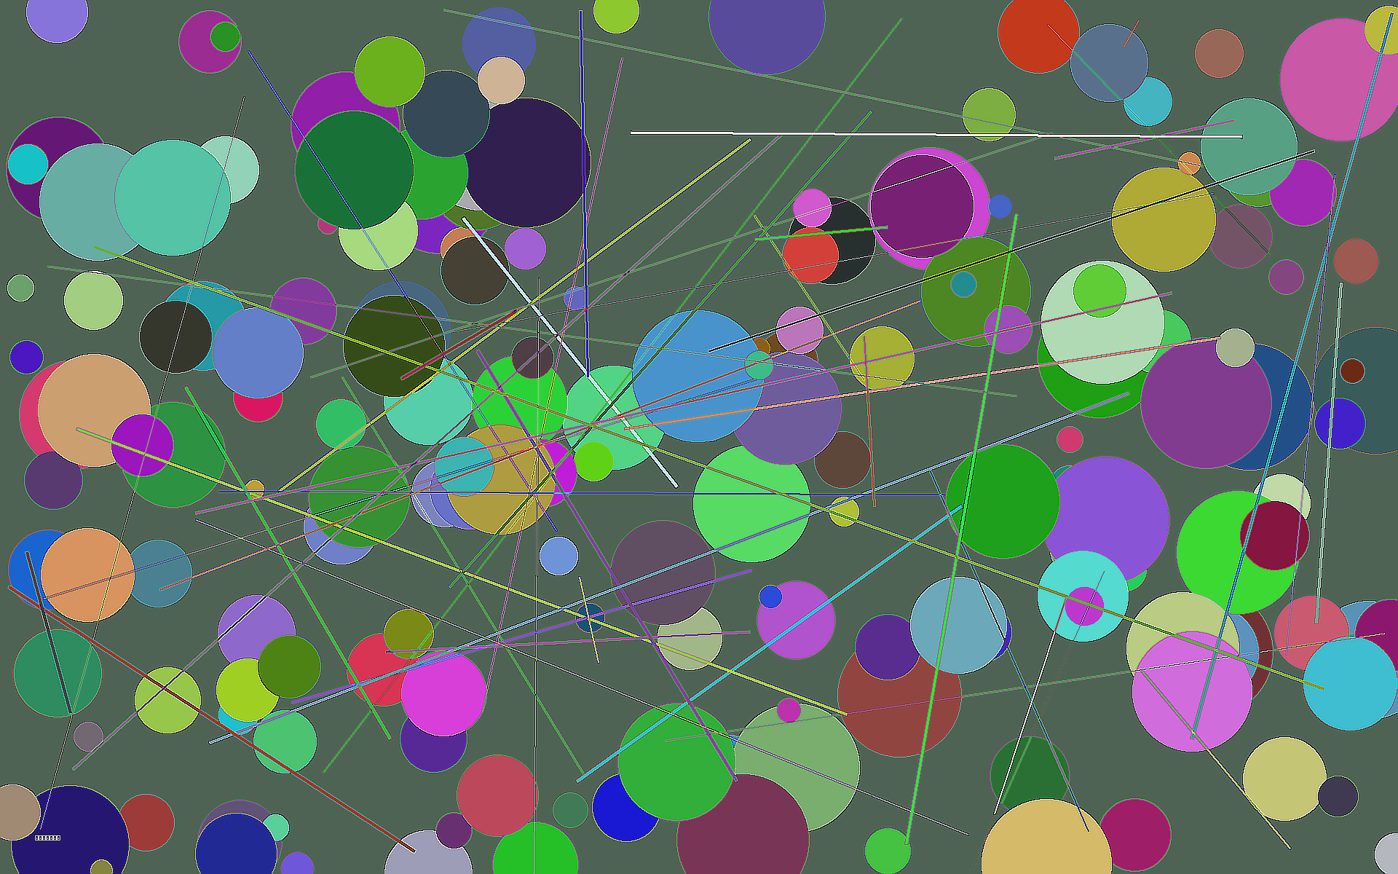
以路径组织空间
患者路径不是附属流线，而是组织建筑体量的第一原则。
概念草图.pdf p.1

